Slide 1
Les #2
Enums, Lerps en IENumerator

Slide 2
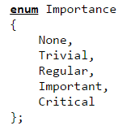
Enum
Switch tussen verschillende ‘States’
Handig wanneer iets niet ‘True’ of ‘False’

